Slide 1


基于Kettle快速构建基础数据仓库平台 入门培训
微信公众号“游走在数据之间”
Agile.Q
2019.01.16

Slide 2
目录
1
2
背景
什么是ETL和ELT
架构
Kettle的核心架构
3
软硬件要求
操作系统、硬件资源
4
Kettle常用核心组件
1、核心组件的介绍与使用
2、参数绑定、循环控制、存储资源、运行调度
5
应用案例
1、全量&增量清洗实现
2、通用ETL监控邮件告警
6
总结
Kettle作为Etl生命周期中关键节点的总结

Slide 3
01
背景

Slide 4

概念解析
ETL
英文 Extract-Transform-Load 的缩写，用来描述将数据从来源端经过抽取（extract）、转换（transform）、加载（load）至目的端的过程。
01
02
ELT
在ELT架构中，ELT只负责提供图形化的界面来设计业务规则，数据的整个加工过程都在目标和源的数据库之间流动，ELT协调相关的数据库系统来执行相关的应用，数据加工过程既可以在源数据库端执行，也可以在目标数据仓库端执行（主要取决于系统的架构设计和数据属性）。Oracle等数据库厂商都极力宣传ELT架构

Slide 5
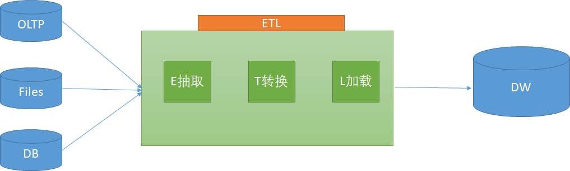
ETL架构
ETL架构的优势：
ETL可以分担数据库系统的负载（采用单独的硬件服务器）
ETL相对于EL-T架构可以实现更为复杂的数据转化逻辑
ETL采用单独的硬件服务器。.
ETL与底层的数据库数据存储无关.

Slide 6
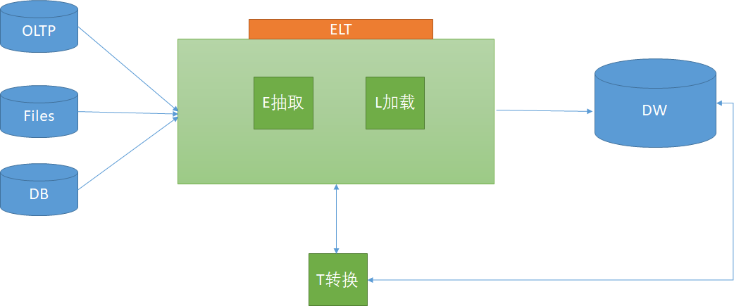
ELT架构
ELT架构的优势：dblink
ELT主要通过数据库引擎来实现系统的可扩展性（尤其是当数据加工过程在晚上时，可以充分利用数据库引擎的资源）
ELT可以保持所有的数据始终在数据库当中，避免数据的加载和导出，从而保证效率，提高系统的可监控性。
ELT可以根据数据的分布情况进行并行处理优化，并可以利用数据库的固有功能优化磁盘I/O。
ELT的可扩展性取决于数据库引擎和其硬件服务器的可扩展性。
通过对相关数据库进行性能调优，ETL过程获得3到4倍的效率提升一般不是特别困难。

Slide 7
02
Kettle架构

Slide 8





核心产品
Carte
Spoon
Carte是一个轻量级的web服务，允许远程请求HTTP进行监控、启动、停止在Carte服务上运行的job和trans。运行Carte的服务器在kettle术语里称为slave server。
ENCR
允许你通过图形界面来设计ETL转换过程（Transformation）
用来加密连接数据库密码与集群时使用的密码
two
four
one
three
five
PAN
KITHCEN
转换（trasform）执行器；允许你批量运行由Spoon设计的ETL转换 (如使用一个时间调度器)。Pan是一个后台执行的程序，没有图形界面
作业（job）执行器；允许你批量使用由Chef设计的任务 (如使用一个时间调度器)。KITCHEN也是一个后台运行的程序。
Notes:
http://wiki.pentaho.com/display/EAI/Apache+Kafka+Producer

Slide 9





架构特征
商业/开源社区支持
插件架构,可扩展性好
流式设计方便易用
多种方式应用集成 研发成本极低，ETL开发人员接入方便
底层基于Java,支持跨平台
全面的数据访问支持
全面优化高效稳定

Slide 10
03
软硬件要求

Slide 11
建议软硬件资源
操作系统
Linux 操作系统平台 | 版本
Red Hat Enterprise Linux | 6.5及以上
Dev环境-硬件要求
Stg环境-硬件要求
组件 | CPU | 内存 | 本地存储 | 网络 | 实例数量(最低要求)
KS-1 | 4核+ | 8 GB+ | SAS, 200 GB+ | 千兆网卡 | 1
 |  |  |  | 服务器总计 | 1
KS-2 | CPU | 内存 | 本地存储 | 网络 | 实例数量(最低要求)
KS-2 | 8核+ | 16 GB+ | SAS, 200 GB+ | 千兆网卡 | 1
KS-2 | 8核+ | 16 GB+ | SAS, 200 GB+ | 千兆网卡 | 1
KS-2 |  |  |  | 服务器总计 | 2
Prd环境-硬件要求
组件 | CPU | 内存 | 硬盘类型 | 网络 | 实例数量(最低要求)
KS-1 | 16核+ | 32 GB+ | SAS,1T | 万兆网卡（2块最佳） | 1
KS-2 | 16核+ | 32 GB+ | SAS,1T | 万兆网卡（2块最佳） | 1
监控&管理平台 | 8核+ | 16 GB+ | SAS,1T | 千兆网卡 | 1
 |  |  |  | 服务器总计 | 3
生产环境中的 执行引擎 和 管理平台 可以部署和运行在同服务器上，如对性能和可靠性有更高的要求，应尽可能分开部署。
生产环境强烈推荐使用更高的配置。
生产硬盘大小建议至少1T
推荐组合：Kettle6.X版本+jdk1.7 、kettle7.X版本+jdk1.8

Slide 12
4
Kettle常用核心组件

Slide 13
两个重点
Kettle作业&转换常用核心组件
Kettle参数绑定、循环控制、存储资源、运行调度

Slide 14
Kettle->作业Job->kjb
资源库
导出资源库到文件
脚本
Shell、SQL、JS
邮件
发送邮件
通用
Start、作业、转换、DUMMY、成功

Slide 15
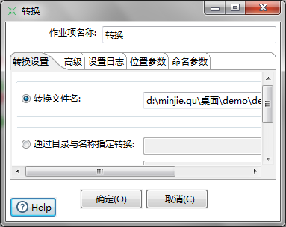
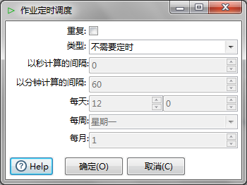
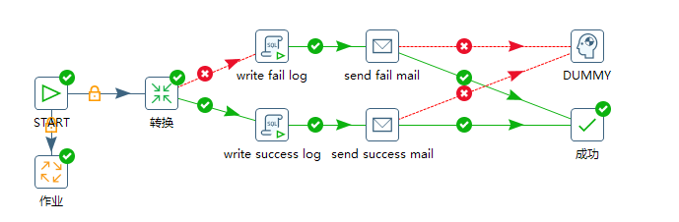
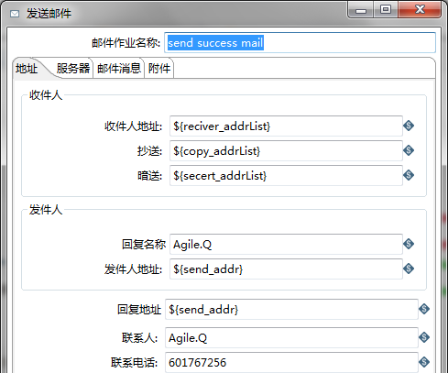
作业->通用
示例001
Notes:
通用：
1、start:小而全功能的定时调度器
2、转换：调用ktr
3、作业：调用kjb
4、SQL:你要执行的SQL，比如：执行成功或失败记录
5、 email：发送email,比如：etl成功或失败email,详情邮件配置信息，见具体组件
6、DUMMY:失败分支
7、成功：成功分支

Slide 16
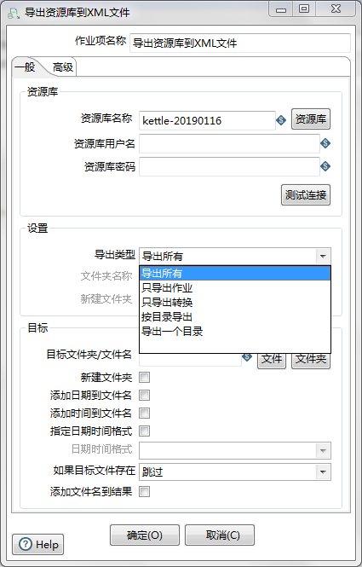
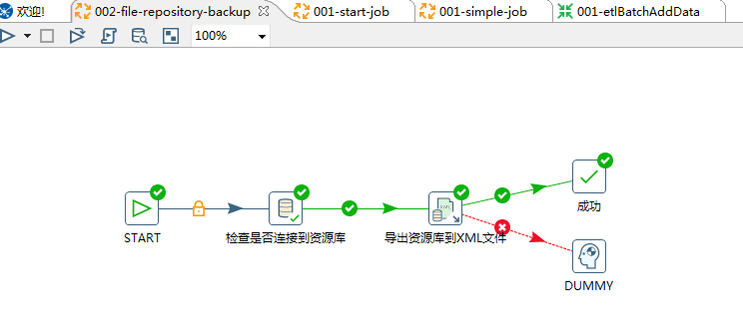
作业->资源库
示例002
Notes:
资源库：
检查资源库连接
导出资源库，以xml文件形式输出,方便资源库作业和转换迁移备份
3.导出资源库，可以根据需求选择导出类型,比如：导出一个目录等

Slide 17
Kettle->转换Trans->ktr
流程：（Switch/Case、调用转换、调用作业、中止、空操作、过滤记录、阻塞数据）
脚本：（Java代码、Javascript代码、执行Sql脚本、正则表达式等）
应用：（写日志、发送邮件、延迟行等）
查询：（Http Post、Http Client、Rest Client、数据库查询、数据库连接、调用DB存储过程）
转换：（值映射、字段选择、排序记录等）
连接：（记录集连接、排序合并、合并记录）
输出：（表输出、删除、更新、插入/更新、Excel输出、文本文件输出、Cube输出、Kafka Producer等）
统计：（分组、在内存中分组）
转换
BigData：（Hbase、Hadoop、Hive）
输入：
表输入、Excel输入、文本文件输入、Kafka Consumer等
作业：（复制记录到结果、从结果中获取记录、设置变量）

Slide 18
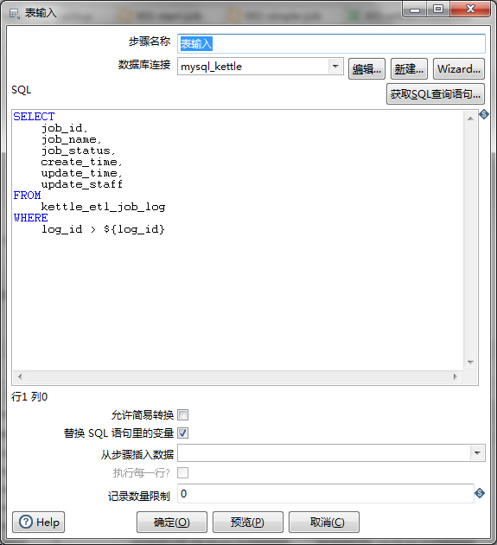
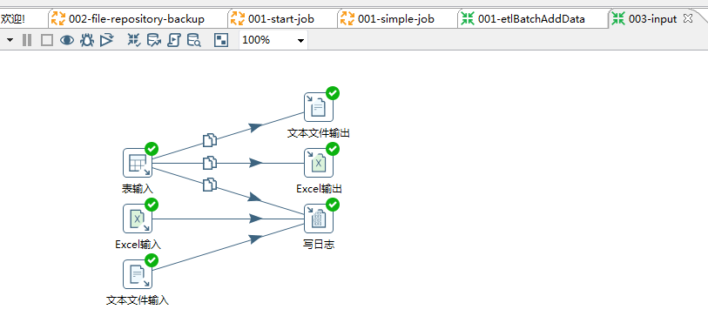
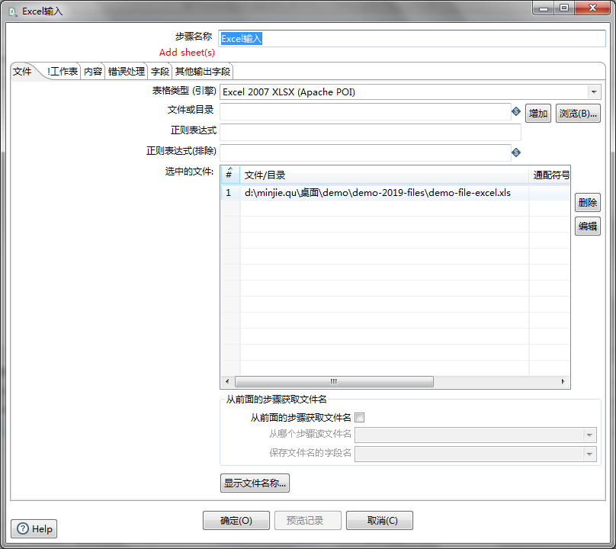
转换->输入
示例003
Notes:
输入：
核心3步骤：添加数据源->选择要抽取得字段信息->补充参数变量
表输入：${log_id}为过滤参数，请注意“勾选替换sql中的变量“
Excel输入：注意excel版本，注意自动解析字段类型
4.文本文件输入：注意过滤条件选择，注意自动解析字段类型

Slide 19
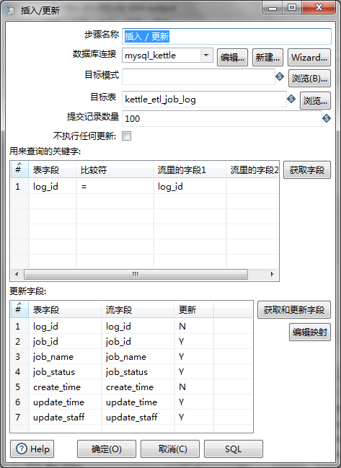
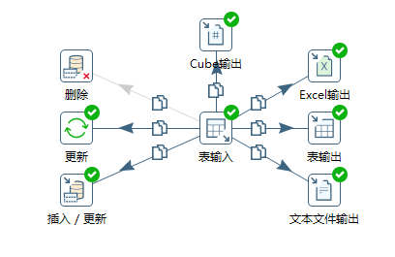
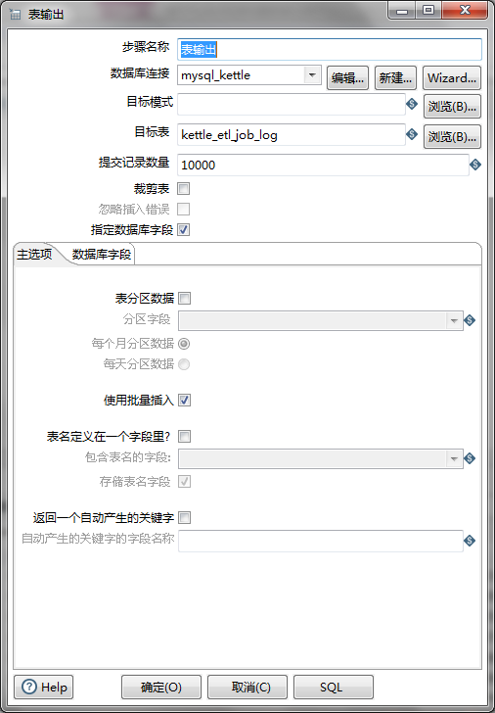
转换->输出
示例004
Notes:
输出：
表输出：类Insert into，可以指定数据库字段及流映射关系，加之指定分区
Cube输出：类缓存，预计算结果供下次查询
3.更新组件： 注意跳过查询，以及忽略查询失败选项
4.插入/更新：效率相对比表输出低一些，注意column是否更新选项

Slide 20
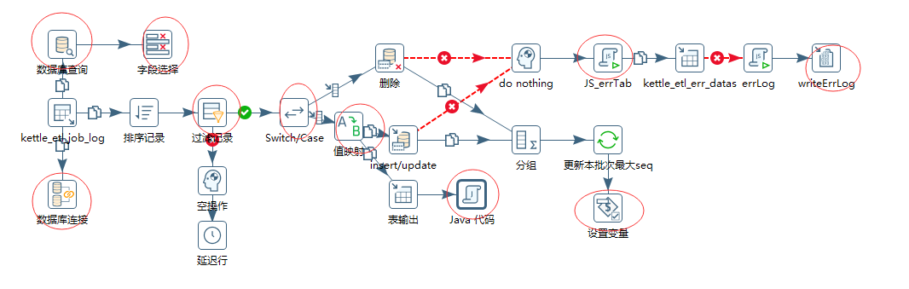
转换->转换、应用等
示例005
Notes:
转换、应用等：
1、跨库库表join，可以利用数据库查询或数据库连接，当然也可以两个表输入做记录集连接Join（前提表输入需按关联字段排序后再join）
2、字段选择,可以筛选所需字段，也可以删除流字段，也可以改变字段的数据类型或数据格式，以及调整字段流顺序等
3、js和java脚本可以加载自定义函数，实现个性化需求。尤其是java脚本，支持jar引入方式
4、过滤记录和Switch/Case，有助于实现流程选择控制
5、值映射：类case when

Slide 21
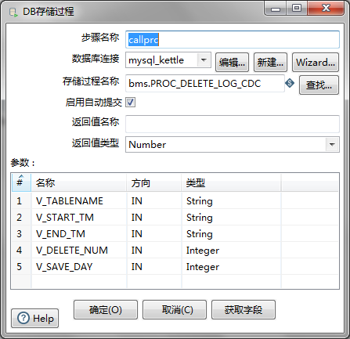
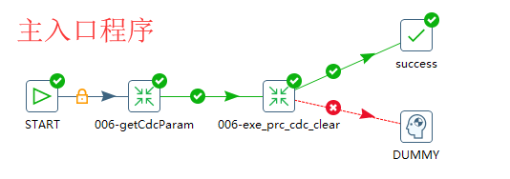
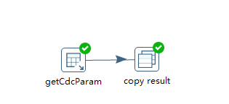
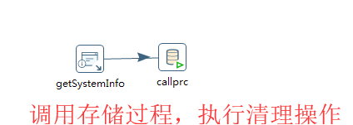
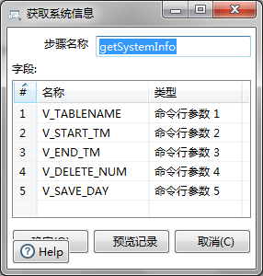
转换->存储过程调用
获取待清理的表清单
示例006：通用LOG表数据清理
Notes:
存储过程：
1、跨库库表join，可以利用数据库查询或数据库连接，当然也可以两个表输入做记录集连接Join（前提表输入需按关联字段排序后再join）
2、字段选择,可以筛选所需字段，也可以删除流字段，也可以改变字段的数据类型或数据格式，以及调整字段流顺序等
3、js和java脚本可以加载自定义函数，实现个性化需求。尤其是java脚本，支持jar引入方式
4、过滤记录和Switch/Case，有助于实现流程选择控制
5、值映射：类case when

Slide 22
核心实现
1、${参数名}
2、使用？引用
1、转换内控制
2、利用作业和转换结合控制
Kettle参数绑定
1
Kettle循环控制
Kettle
1、文件
2、文件资源库（推荐）
3、数据库资源库
1、ETL错误处理
2、ETL补偿机制
Kettle作业和转换存储
其他
Kettle作业和转换调度
Kettle作业和转换运行
1、windows和linux任务计划 2、利用kettle Job自身集成功能
3、利用开源oozie或azkaban等、商用TaskCTL、自研ETL调度管理平台
4
1、windows命令行
2、linux命令行
3、Java API

Slide 23
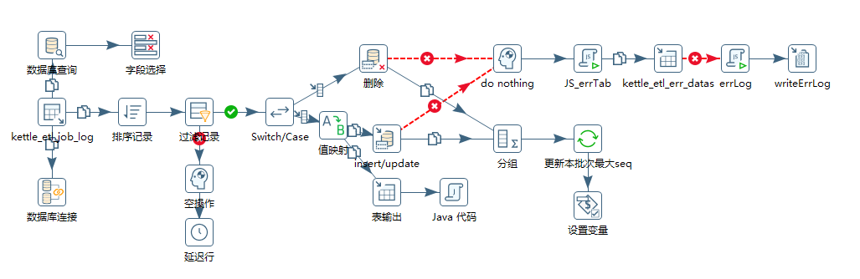
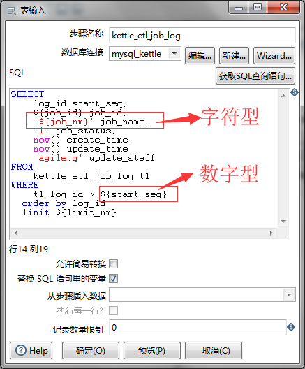
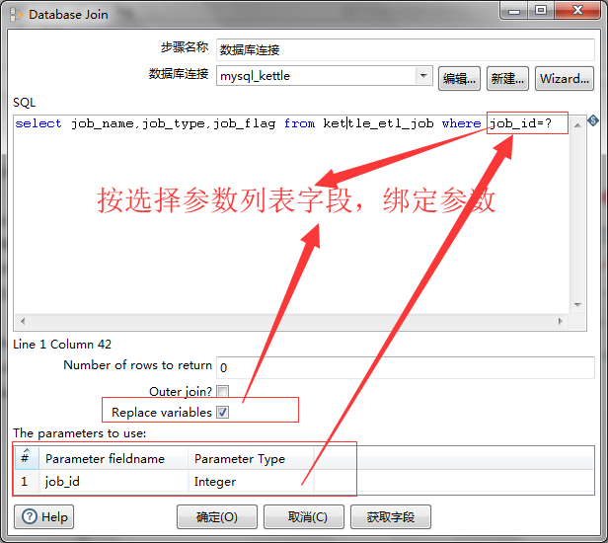
核心实现->参数绑定
参考示例005，解析参数绑定
Notes:
参数绑定：
1、${参数名} ：引用传参，数字型${参数名} ，字符型’${参数名} ‘，默认一般需要勾选替换变量选项，参数应用才会生效
2、？：引用传参，按选择参数列表字段顺序匹配参数；按流字段顺序匹配参数

Slide 24
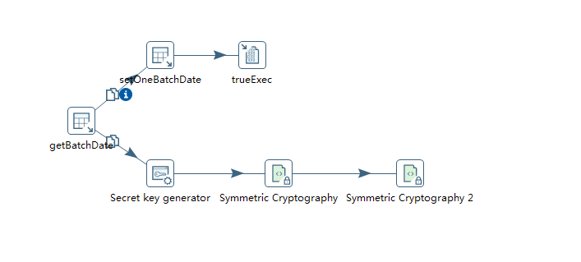
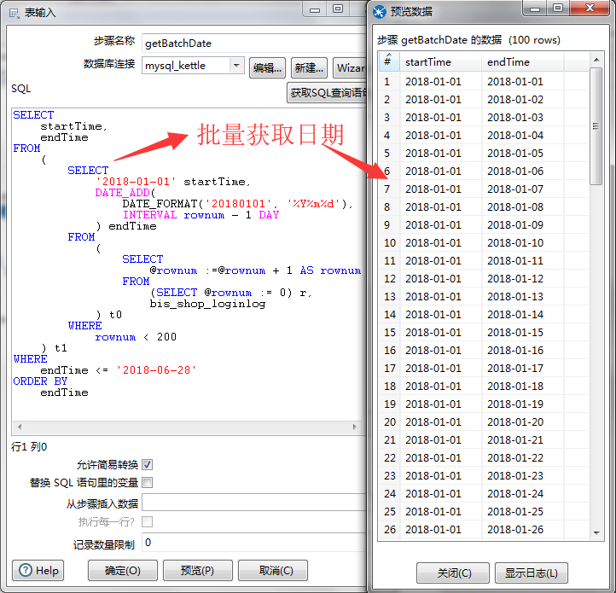
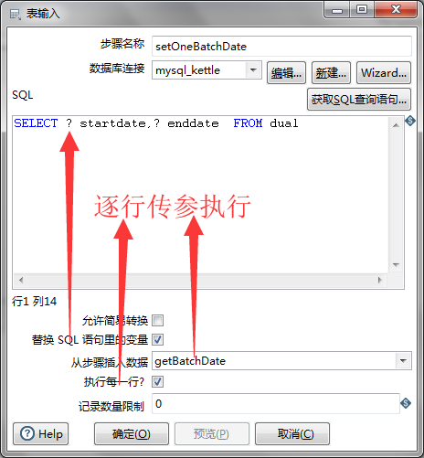
核心实现->循环控制->内循环
参考示例001-etlBatchAddData
Notes:
内循环：
1、？：引用传参，按流字段顺序匹配参数，默认一般需要勾选替换变量选项，参数应用才会生效
2、两个表输入控件实现转换内循环逻辑

Slide 25
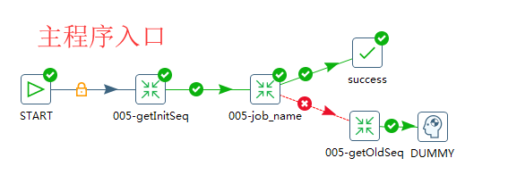
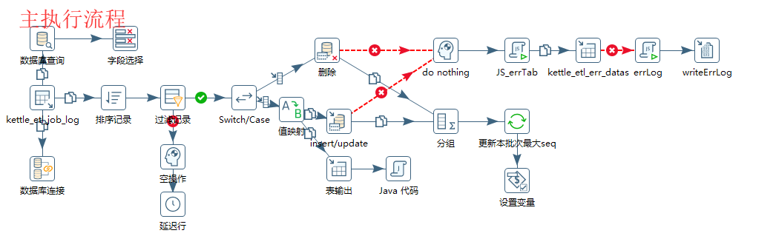
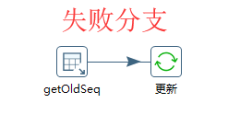
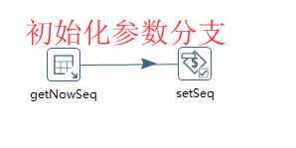
核心实现->循环控制->外循环
参考示例005- CYCLE_VIP_MAIN
Notes:
外循环：
1、1kjb和3ktr接合实现外循环
2、根据主键key过滤传参，实现全量历史和增量数据清洗逻辑

Slide 26
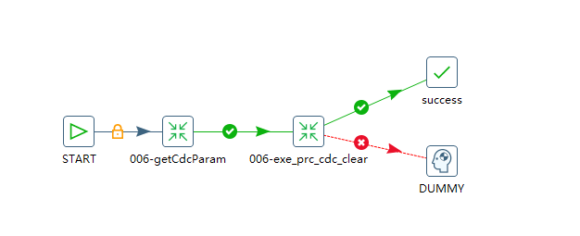
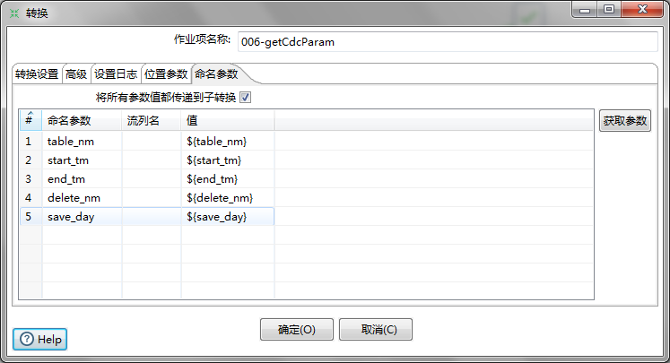
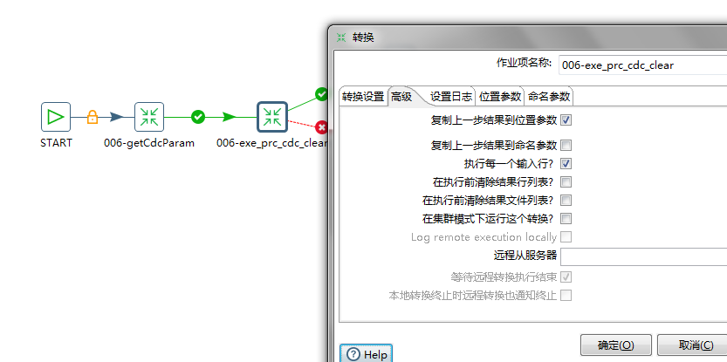
核心实现->循环控制->双重循环
参考示例006-exe_prc_cdc_clear_main
Notes:
外循环：
1、1kjb和2ktr接合实现双重循环
2、根据主键key过滤传参+生命周期过滤，实现历史数据清理逻辑

Slide 27
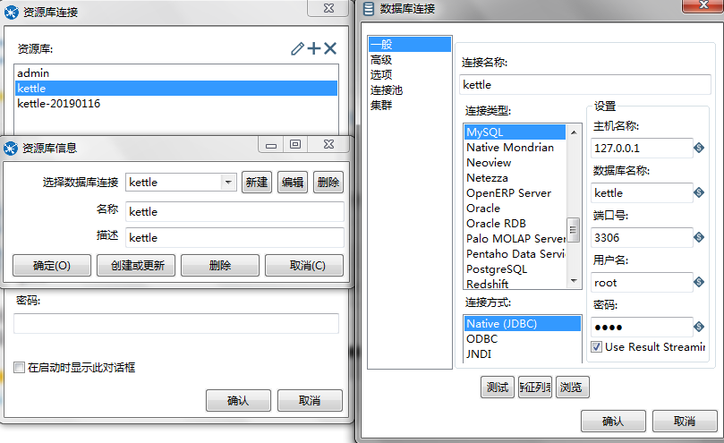
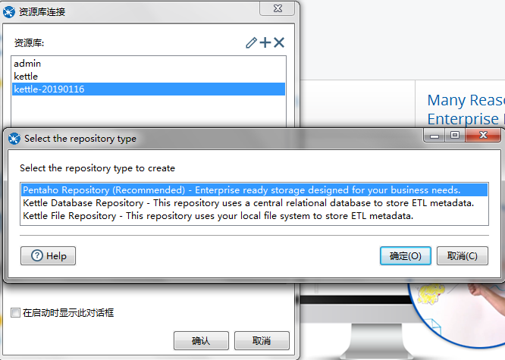
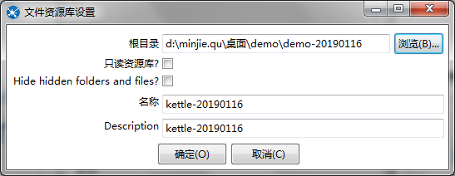
核心实现->存储类型
Notes:
文件Or资源库：建议采用1和2
1、文件存储：本地目录ktr和kjb
2、文件资源库存储：当前所有示例均采用文件资源库形式存储
3、数据库资源库存储：6.x和7.x版本代码，存在表锁情况（在同时后台执行作业和更新作业，存在资源竞争）
4、Pentaho Repository：企业版本专属

Slide 28
文件调用
kettle job文件形式调用
1、转换调度：./pan.sh –file=/opt/kettle/repo/tf_evt_cps_stl_order_all.ktr
2、作业调度：./kitchen.sh -file=/opt/kettle/repo/mycat/MYCAT_VIP_MAIN.kjb
核心实现->运行方式->文件调用
kettle job文件形式调用
切换到KETTLE_HOME目录
1、转换调度：./pan.bat –file=d:\minjie.qu\桌面\demo\demo-20190116\2019\004-output.ktr
2、作业调度：./kitchen.bat -file=d:\minjie.qu\桌面\demo\demo-20190116\2019\001-simple-job.kjb
/ref 资料库名称
/user 用户名
/pass 用户密码
/job 要启动的作业名称
/dir 目录（不要忘了/前缀）
/file 要启动的文件名（转换文件）
/level 日志级别
/logfile 要写入的日志文件
/listdir 列出资料库的目录
/listjobs 列出指定目录下的作业
/param 设置参数，参数格式为=,例如 -param.foo=bar 或者 /name:value
/export 把作业依赖的所有资源导出到一个zip文件里
/listrep 列出可用资料库 /expref 将资料库里所有对象导出到xml文件 /noref 不要将日志写到资料库中 /safemode 安全模式下运行，有额外检查 /version 显示转换的版本，校订和创建日期
/listparam 列出转换里已经设置好的参数
/maxloglines 内存中保存日志的最大日志行数 /maxlogtimeout 内存中保存日志的最长时间
Notes:
运行方式：命令行调用参数，必须在执行入口预定义
1、linux传参：-param:参数key=参数value
2、windows传参：-param:”参数key=参数value”

Slide 29
核心实现->运行方式->资源库
文件资源库和数据库资源库调用脚本
1、linux
kjb调度
nohup ./kitchen.sh -rep admin -user admin -pass admin -dir /mycat -job=MYCAT_VIP_MAIN -level:Basic -param:job_nm=tf_evt_cps_stl_order_all -param:beginTime=2016-08-01 -param:endTime=2016-10-01 >> /opt/log/app-ods-etl/xxxx_2016-08-01_2016-10-01.log &
ktr调度
nohup ./pan.sh -rep admin -user admin -pass admin -dir /pub -trans=tp_p_rmca_mo_rule_all -param:beginTime=2016-08-01 -param:endTime=2016-10-01 >> /opt/log/app-ods-etl/xxxx.log &
2、windows
kjb调度
Kitchen.bat /rep:admin /user:admin /pass:admin /dir:/ubp/mycat /job:MYCAT_VIP_MAIN /level:Basic /param:"job_nm=tf_evt_cps_txn_ctl_all" /param:"beginTime=2016-08-01" /param:"endTime=2016-10-01" /logfile=d:/opt/log/app-ods-etl/xxxx_2016-08-01_2016-10-01.log
ktr调度
Pan.bat /rep:admin /user:admin /pass:admin /dir:/ubp/mycat /trans:"clone row" /level:Basic /param:"beginTime=2016-08-01" /param:"endTime=2016-10-01" >>"C:\Documents and Settings\Administrator\桌面\kettle\pan.log"
Notes:
运行方式：命令行调用参数，必须在执行入口预定义
1、linux传参：-param:参数key=参数value
2、windows传参：-param:”参数key=参数value”
3、java api请参考kettle中文网：http://www.kettle.net.cn/1414.html

Slide 30
核心实现->调度方式->批处理
windows 指定任务计划：
d:
cd D:\opt\oracle\kettle\data-integration
set now_time=%date:~0,4%%date:~5,2%%date:~8,2%
kitchen.bat -rep kettle-20190116 -user admin -dir /2019 -job= 006-exe_prc_cdc_clear_main -param:“copy_user=agile.q@qq.com" >>/kettle-20190116/2019/monitor_006_%now_time%.log
Linux crontab：
JAVA_HOME=/usr/java/jre1.7.0_45此处需要说明的是，虽然之前已经配置好了java环境，但是crontab命令不属于任何用户，调用kettle自身的kitchen.sh命令时，它依然找不到java环境，所以在调用时必须指定java环境，否则sh脚本无法运行
TASKCTL模式调度：
参见官方论坛：
https://ask.hellobi.com/blog/TASKCTL
https://github.com/pentaho/pentaho-platform
https://gitee.com/search?utf8=%E2%9C%93&q=kettle&type=
https://gitee.com/search?utf8=%E2%9C%93&q=xxl-job&type=
https://gitee.com/tuiqiao/CBoard 、superset、metabase、SqlPad、https://github.com/rickbergfalk/sqlpad
Notes:
运行方式：命令行调用参数，必须在执行入口预定义
1、linux传参：-param:参数key=参数value
2、windows传参：-param:”参数key=参数value”
以kettle用户进入目录/opt/kettle/ktlsh，编写Get_86.sh脚本，写入以下内容：
#!/bin/sh
ROOT_TOPDIR=/opt/kettle
export ROOT_TOPDIR
date >> $ROOT_TOPDIR/ktllog/log01
echo "-------------------------------------------------------" >> $ROOT_TOPDIR/ktllog/log01
JAVA_HOME=/usr/java/jre1.7.0_45
PATH=$JAVA_HOME/bin:$PATH
CLASSPATH=.:$JAVA_HOME/lib/dt.jar:$JAVA_HOME/lib/tools.jar
export JAVA_HOME
export PATH
export CLASSPATH
$ROOT_TOPDIR/data-integration/kitchen.sh -file=$ROOT_TOPDIR/ktllog/Job01.kjb >> $ROOT_TOPDIR/ktllog/log01
echo "-------------------------------------------------------" >> $ROOT_TOPDIR/ktllog/log01
$ROOT_TOPDIR/ktllog/log01为打印日志的存储位置
kitchen.sh -file=$ROOT_TOPDIR/ktllog/Job01.kjb为调用kettle自身的kitchen.sh命令执行任务Job01.kjb，此处的任务‘START’中不设置任何周期
JAVA_HOME=/usr/java/jre1.7.0_45此处需要说明的是，虽然之前已经配置好了java环境，但是crontab命令不属于任何用户，调用kettle自身的kitchen.sh命令时，它依然找不到java环境，所以在调用时必须指定java环境，否则sh脚本无法运行。保存退出！
然后为Get_86.sh脚本赋予执行权限 Chmod +x Get_86.sh

Slide 31
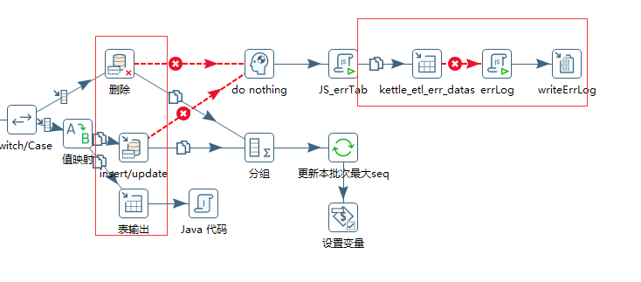
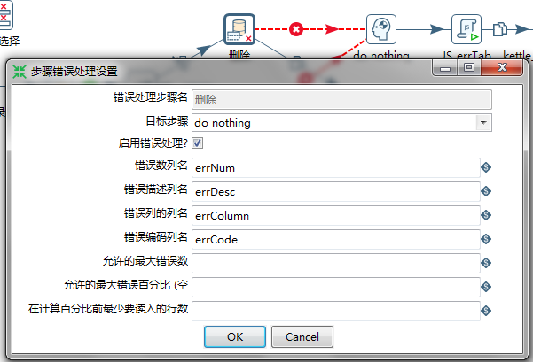
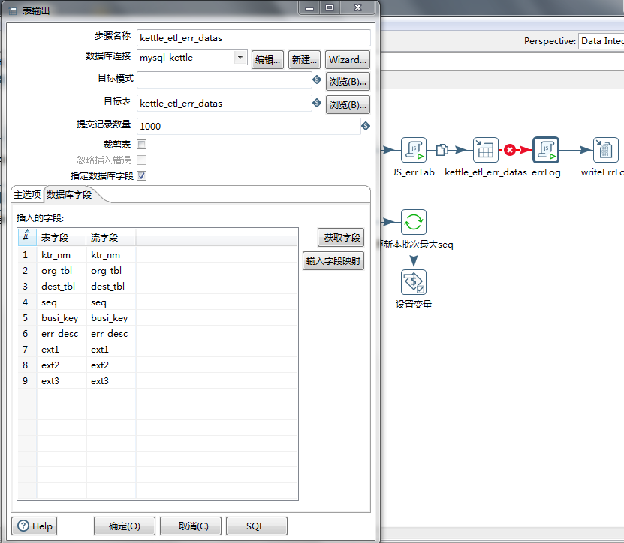
核心实现->错误处理和补偿机制
Notes:
1、定义错误处理，捕获到错误数据行，保存到统一数据库和日志，建立自动和手动补偿机制

Slide 32
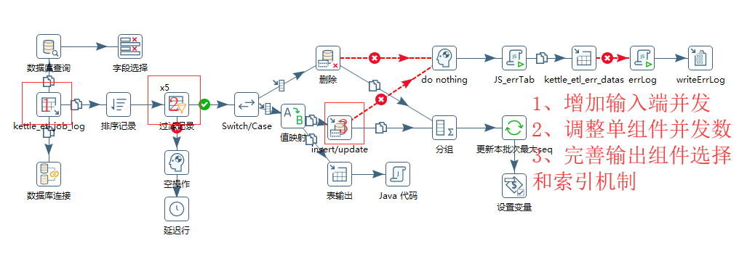
核心实现->性能调优
Notes:
1、修改jvm添加xmn，
2、修改日志输出级别
3、单组件多线程执行
4、流式ETL，数据流转过程中数据存储在内存中，cpu和内存资源占用较高

Slide 33
05
应用案例

Slide 34
应用场景
基础模型数据全量清洗&增量清洗
增量准实时数据同步的关键CDC
通用邮件
ETL监控告警和报表生成

Slide 35
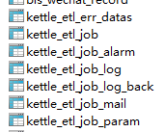
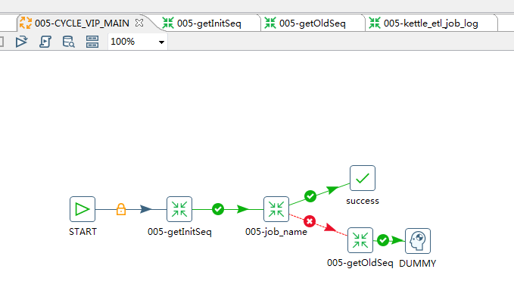
通用基础模型数据全量清洗&增量清洗
基础表模型
完整示例参见：005-CYCLE_VIP_MAIN

Slide 36









增量准实时数据同步的关键CDC
Oracle GoldenGate
实时数据复制
任意遗留系统
弹性架构
高性能 ETL/ELT
快速，简单开发(知识模块)
针对任何特性数据的
剖析，清洗 & 匹配
遗留/数据仓库& 数据集市
OLAP
OLTP系统
Oracle Data Integrator 普适的数据访问 及数据转换
ODS
Oracle Enterprise Data Quality 企业可信赖的数据
平面文件
Web Service 和事件服务
超过100个认证的数据源
超过100个认证的数据目标
Oracle OGG承担角色

Slide 37


Oracle GoldenGate工作原理 模块化架构
队列：准备数据，使数据排入队列以备路由。
传输：分发数据以便路由到目标。
路由：压缩、加密数据以便路由到目标。
交付：保证事务数据完整，根据需要转换数据。
队列
队列
传输
交付
LAN/WAN Internet
TCP/IP
源Oracle和 非Oracle 数据库
目标Oracle和 非Oracle 数据库、以及OGG for BigData
双向
Oracle OGG承担角色
Notes:
Ogg for oracle to mysql
https://blog.csdn.net/zhengwei125/article/details/46602977

Slide 38
06
总结

Slide 39
待执行计划
架构评审
性能POC
Dev环境已搭建Kettle（2节点），功能性测试POC—聚合支付业务场景测试已覆盖
采购&上架
性能测试POC—待性能测试组&DBA&研发配合完成
通过功能和性能测试报告来评估Kettle架构整体选型，确认部署方案、数据迁移方案、监控方案以及明确各环境软硬件资源配置规划
功能POC
试点上线
根据各环境软硬件配置规划，进行采购预算申请，待硬件到货后，进行上架相关操作，DBA部署Kettle集群，备份迁移试点场景相关业务表历史数据
试点场景计划排期
DW基础数据模型清洗ETL

Slide 40
未来展望
执行引擎集群模式构建
基于Quartz+Zk+xxl Job构建综合分布式ETL调度管理运行平台
基于Carte构建多节点执行引擎
迁移文件资源库到Hdfs分布式文件系统
其他
自研分布式日志解析工具
自研BI工具或报表平台

Slide 41
PPT模板下载：www.1ppt.com/moban/ 行业PPT模板：www.1ppt.com/hangye/
节日PPT模板：www.1ppt.com/jieri/ PPT素材下载：www.1ppt.com/sucai/
PPT背景图片：www.1ppt.com/beijing/ PPT图表下载：www.1ppt.com/tubiao/
优秀PPT下载：www.1ppt.com/xiazai/ PPT教程： www.1ppt.com/powerpoint/
Word教程： www.1ppt.com/word/ Excel教程：www.1ppt.com/excel/
资料下载：www.1ppt.com/ziliao/ PPT课件下载：www.1ppt.com/kejian/
范文下载：www.1ppt.com/fanwen/ 试卷下载：www.1ppt.com/shiti/
教案下载：www.1ppt.com/jiaoan/ PPT论坛：www.1ppt.cn
FAQ
变化就是永远的不变

